Slide 1
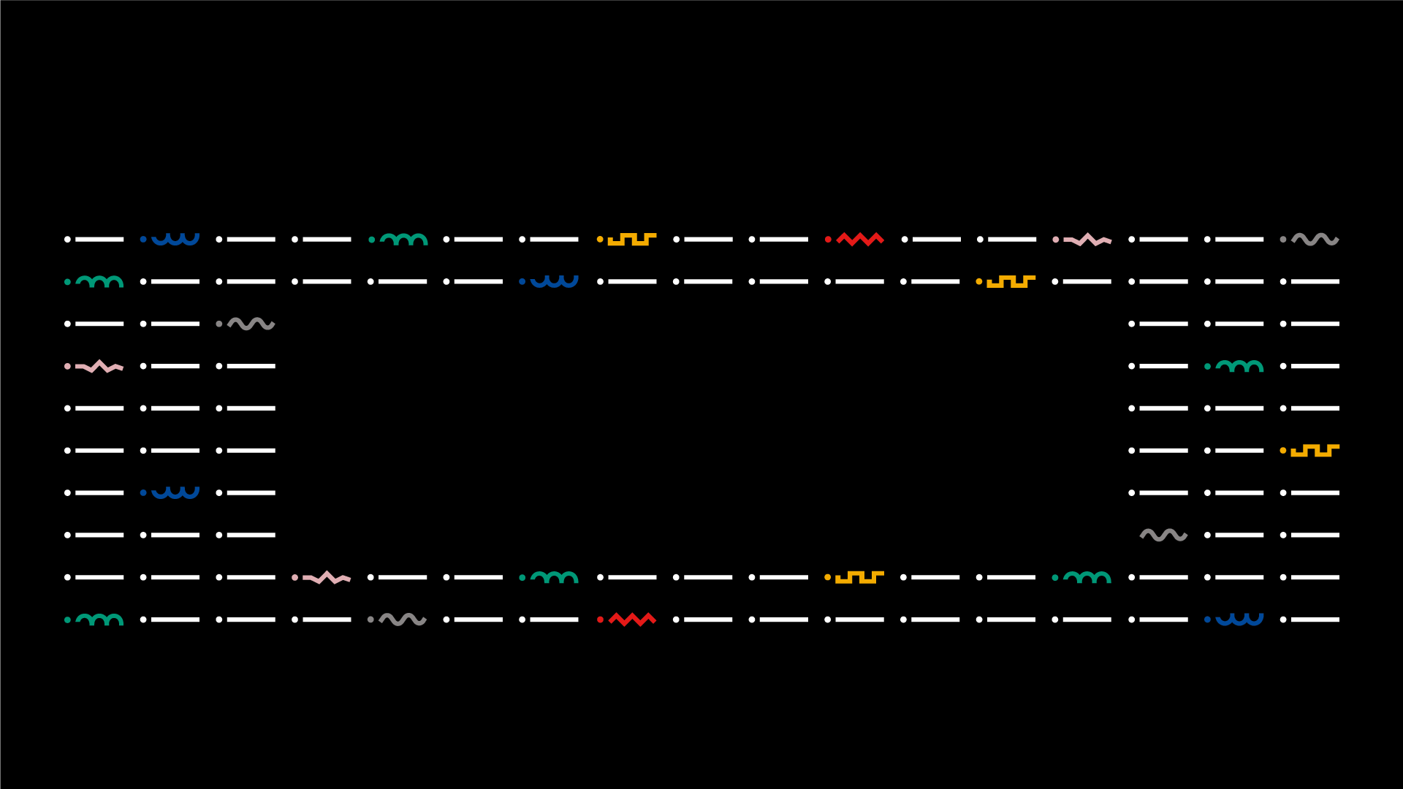

LICENCIATURA EM ENGENHARIA INFORMÁTICA
INTELIGÊNCIA ARTIFICIAL
~ Trabalho Prático 1 – Pesquisa de soluções em jogos – Texas HoldEm Limit~
24585 – Alexandre Santos – alsantos@ipvc.pt
24589 – Domingos Silva – silvadomingos@ipvc.pt
Jorge Ribeiro e Luis Teófilo
jribeiro@estg.ipvc.pt
luisteofilo@estg.ipvc.pt
Licenciatura em Engenharia Informática | Escola Superior de Tecnologia e Gestão| Unidade Curricular: Inteligência Artificial| Ano Letivo 2022/2023

Slide 2


■ Objetivos
Trabalho Prático 1 – Pesquisa de soluções em jogos
ENGENHARIA INFORMÁTICA
Com o primeiro trabalho prático foi-nos proposto implementar um jogo na linguagem python, sendo este o primeiro objetivo, conseguir implementar as regras e funcionamento do jogo, no nosso caso Texas Holdem Limit.
Após estar desenvolvido o jogo, é necessário imlpementar os jogadores controlados por algoritmos de pathfinding, capazes de executar durante o jogo contra eles mesmos ou contra o player “human”, sendo este o jogador que dá possibilidade de nós jogarmos através do teclado.
@2023, 24585 – Alexandre Santos, 24589 – Domingos Silva | Unidade Curricular: INTELIGÊNCIA ARTIFICIAL – Ano Letivo 2022/2023
- 2 -

Slide 3

■ Texas HoldEm
Trabalho Prático 1 – Pesquisa de soluções em jogos
ENGENHARIA INFORMÁTICA
O Texas HoldEm é uma variante do poker criada no Texas no século 20 e foi introduzido em Las Vegas em 1974.
Esta variante conta com um baralho de 52 cartas, duas na mão de cada jogador e 5 na mesa até ao final do jogo.
O número máximo de jogadores pode variar, mas o normal em casino é 9 jogadores.
O texas holdem em si tem também variantes, a que nos foi atribuída é a “Texas HoldEm Limit” que utiliza valores fixos para apostas e contém um número de ações mais reduzido.
Apenas será jogado por 2 jogadores, humano vs humano, humano vs cpu ou cpu vs cpu.
@2023, 24585 – Alexandre Santos, 24589 – Domingos Silva | Unidade Curricular: INTELIGÊNCIA ARTIFICIAL – Ano Letivo 2022/2023
- 3 -

Slide 4
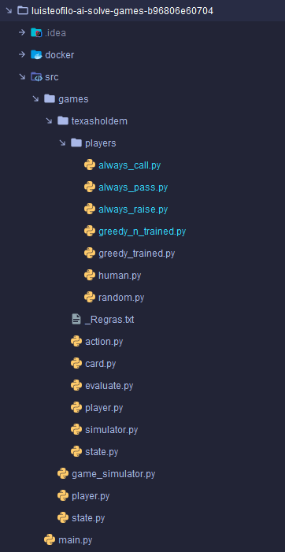
■ Estrutura do projeto
Trabalho Prático 1 – Pesquisa de soluções em jogos
ENGENHARIA INFORMÁTICA
A estrutura fundamental do projeto manteve-se, á exceção do ficheiro evaluate.py que será explicado nos slides do código do jogo, do ficheiro _Regras.txt que serviu de guia, com o flow do jogo e as regras a cumprir.
@2023, 24585 – Alexandre Santos, 24589 – Domingos Silva | Unidade Curricular: INTELIGÊNCIA ARTIFICIAL – Ano Letivo 2022/2023
- 4 -

Slide 5
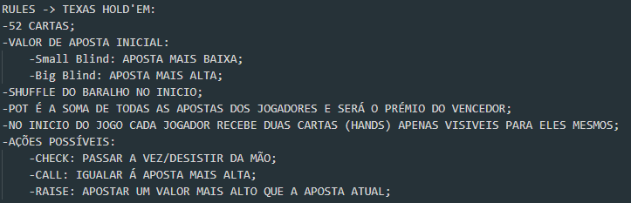
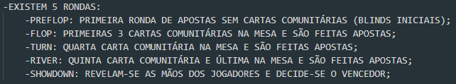
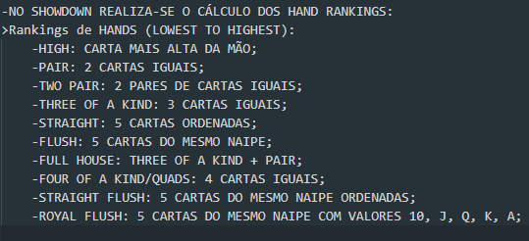
■ Estratégia (Jogo)
Trabalho Prático 1 – Pesquisa de soluções em jogos
ENGENHARIA INFORMÁTICA
Para desenvolver o jogo, precisamos primeiro de investigar acerca do mesmo, entender as regras ao máximo para a nossa implementação ser o mais próxima possível do jogo real.
Com isto, vimos vídeos e consultamos websites que descreviam o funcionamento da nossa variante do Texas HoldEm, e fomos criando notas com as regras.
@2023, 24585 – Alexandre Santos, 24589 – Domingos Silva | Unidade Curricular: INTELIGÊNCIA ARTIFICIAL – Ano Letivo 2022/2023
- 5 -

Slide 6
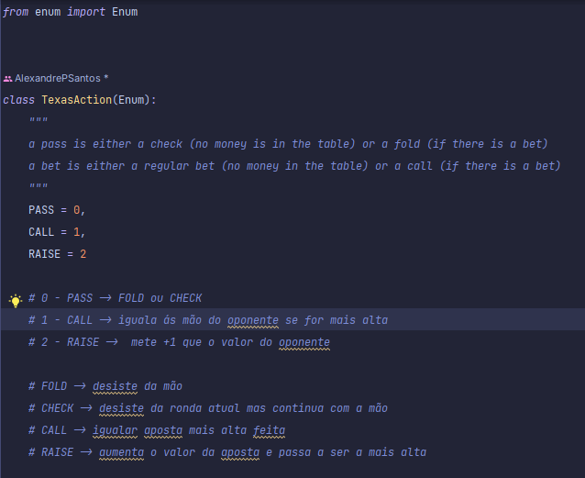
■ Código (Jogo)
Trabalho Prático 1 – Pesquisa de soluções em jogos
ENGENHARIA INFORMÁTICA
Para o código, começamos por desenvolver as classes mais simples.
Primeiro o ficheiro action.py, que contem as ações possíveis dos jogadores:
PASS;
CALL;
RAISE.
@2023, 24585 – Alexandre Santos, 24589 – Domingos Silva | Unidade Curricular: INTELIGÊNCIA ARTIFICIAL – Ano Letivo 2022/2023
- 6 -

Slide 7
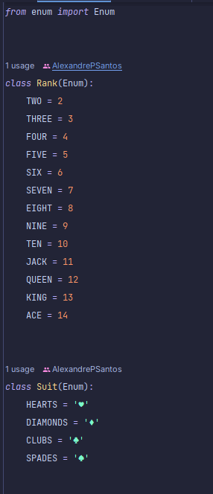
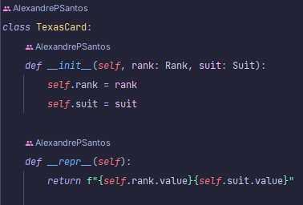
■ Código (Jogo)
Trabalho Prático 1 – Pesquisa de soluções em jogos
ENGENHARIA INFORMÁTICA
O segundo ficheiro que desenvolvemos foi card.py, onde fizemos duas classes Enum para representar o valor e o naipe das cartas.
Para o valor associamos os valores de 2 a 14 a cada tipo de rank;
Para o naipe associámos símbolos Unicode;
Depois de definirmos o que carateriza uma carta, precisamos de definir cada carta, para isto temos a class TexasCard, com um construtor que recebe o valor e o naipe de cada carta.
Por fim, temos o método __repr__ para mostrar ao jogador uma representação legível de cada carta.
@2023, 24585 – Alexandre Santos, 24589 – Domingos Silva | Unidade Curricular: INTELIGÊNCIA ARTIFICIAL – Ano Letivo 2022/2023
- 7 -

Slide 8
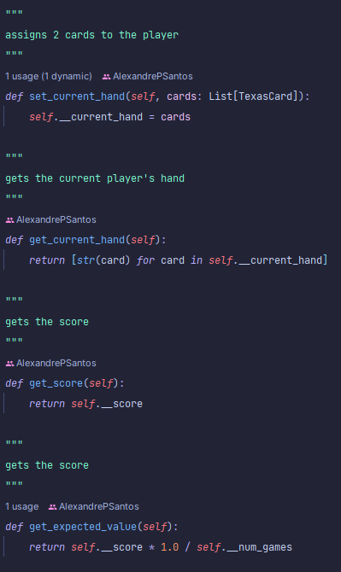
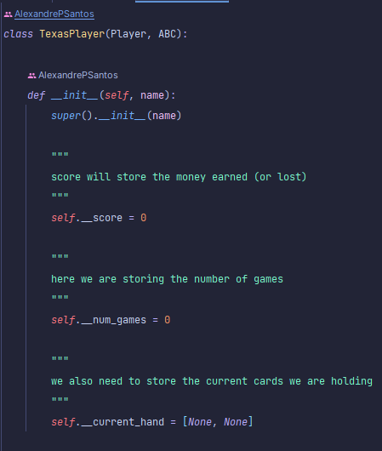
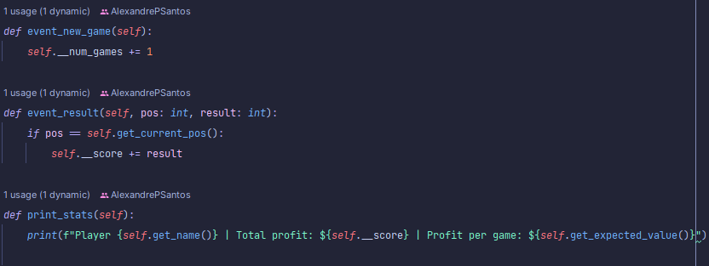
■ Código (Jogo)
Trabalho Prático 1 – Pesquisa de soluções em jogos
ENGENHARIA INFORMÁTICA
De seguida, passámos ao ficheiro player.py.
No ficheiro criámos a classe TexasPlayer, que é responsável por definir um jogador, isto é, atribuir e armazenar a mão, controlar o score e o número de jogos.
Para isto existem métodos que controlam a classe, getters, setters e métodos para incrementar o número de jogos e controlar os resultados do jogador.
@2023, 24585 – Alexandre Santos, 24589 – Domingos Silva | Unidade Curricular: INTELIGÊNCIA ARTIFICIAL – Ano Letivo 2022/2023
- 8 -

Slide 9
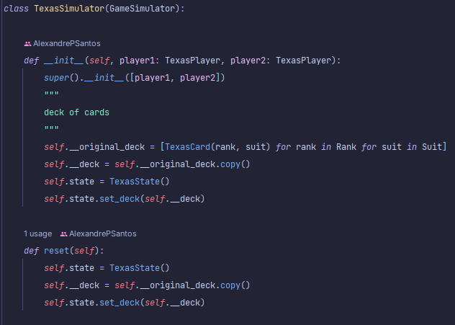
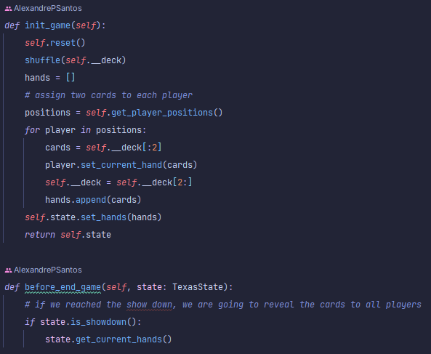
■ Código (Jogo)
Trabalho Prático 1 – Pesquisa de soluções em jogos
ENGENHARIA INFORMÁTICA
No ficheiro simulator.py o jogo é simulado, definindo um construtor com o baralho e recebe como parâmetro os players.
Um método para deixar o baralho no estado inicial sempre que um novo jogo é iniciado.
O método init_game inicia cada iteração do jogo dando a cada jogador duas cartas que serão as mãos de jogo.
@2023, 24585 – Alexandre Santos, 24589 – Domingos Silva | Unidade Curricular: INTELIGÊNCIA ARTIFICIAL – Ano Letivo 2022/2023
- 9 -

Slide 10
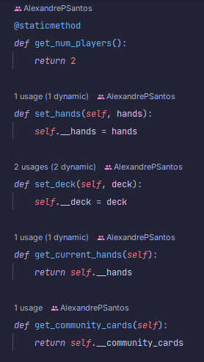
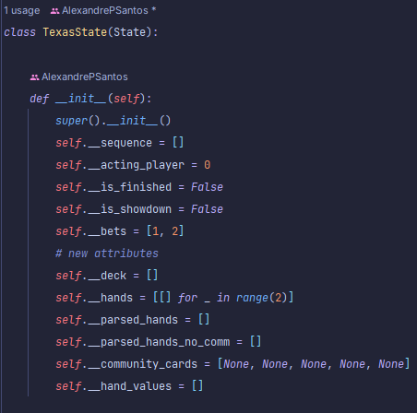
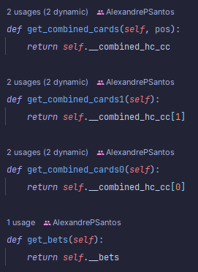
■ Código (Jogo)
Trabalho Prático 1 – Pesquisa de soluções em jogos
ENGENHARIA INFORMÁTICA
A classe TexasState, é responsável por controlar o estado do jogo.
Aqui é onde as principais regras e jogabilidade são implementados.
Temos o construtor onde são definidos os principais atributos do jogo.
Métodos getter e setter para manipular os atributos.
Um método validate action, para verificar se uma ação é válida.
@2023, 24585 – Alexandre Santos, 24589 – Domingos Silva | Unidade Curricular: INTELIGÊNCIA ARTIFICIAL – Ano Letivo 2022/2023
- 10 -

Slide 11
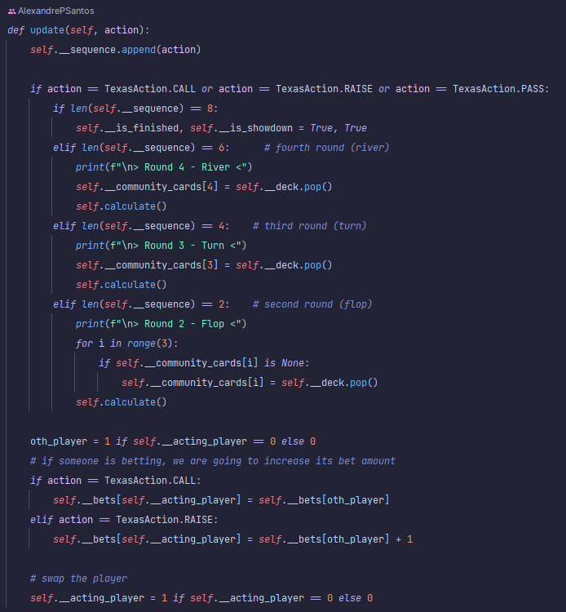
■ Código (Jogo)
Trabalho Prático 1 – Pesquisa de soluções em jogos
ENGENHARIA INFORMÁTICA
Outro método principal da classe TexasState, é o Update.
Com este método começamos por controlar a sequência de ações realizadas pelos jogadores.
Em função das ações podemos controlar a forma como o jogo corre, isto é, podemos controlar as rondas do jogo.
De 2 em 2 sequencias a ronda altera-se, sendo uma sequência uma ação de cada jogador.
Dentro destas rondas executamos a distribuição das cartas comunitárias, retirando do baralho através da função .pop() para evitar retirar a mesma carta duas vezes.
Para além de distribuir as cartas, é chamado o método calculate serve de ponte entre a combinação das cartas e a classe com os métodos de avaliação e será explicada num dos próximos slides.
Por fim este método Update, define a posição de cada jogador na mesa e atualiza as apostas dos jogadores.
@2023, 24585 – Alexandre Santos, 24589 – Domingos Silva | Unidade Curricular: INTELIGÊNCIA ARTIFICIAL – Ano Letivo 2022/2023
- 11 -

Slide 12
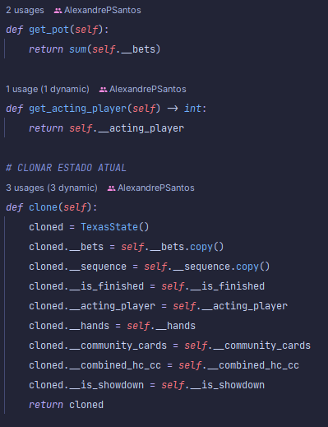
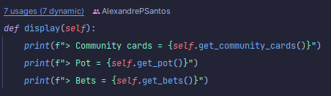
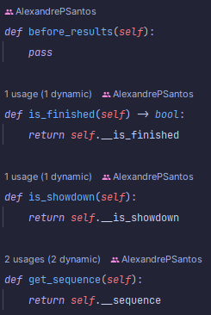
■ Código (Jogo)
Trabalho Prático 1 – Pesquisa de soluções em jogos
ENGENHARIA INFORMÁTICA
De seguida temos mais métodos para verificação do estado do jogo, destacando o display, que é chamado nas classes de jogadores para apresentar informação como a mão atual e os valores de aposta.
Outro método que se destaca é o clone que tem a função de criar uma cópia do jogo quando é iniciado novamente.
@2023, 24585 – Alexandre Santos, 24589 – Domingos Silva | Unidade Curricular: INTELIGÊNCIA ARTIFICIAL – Ano Letivo 2022/2023
- 12 -

Slide 13
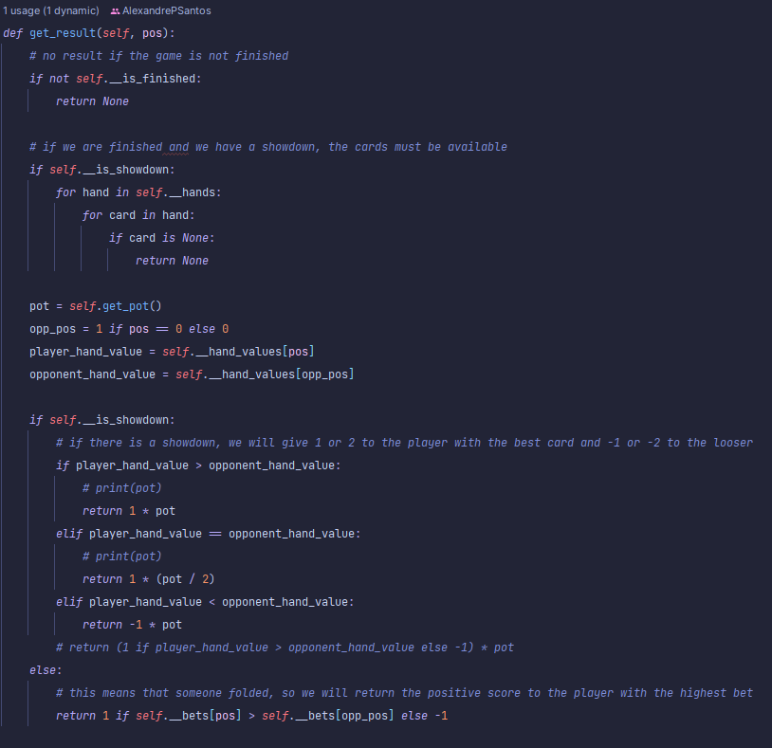
■ Código (Jogo)
Trabalho Prático 1 – Pesquisa de soluções em jogos
ENGENHARIA INFORMÁTICA
O método get_result, é utilizado para declarar o vencedor dependendo do valor da mão, e atribuir o pot que é a soma das bets até ao final do jogo, ao jogador com o valor mais alto.
@2023, 24585 – Alexandre Santos, 24589 – Domingos Silva | Unidade Curricular: INTELIGÊNCIA ARTIFICIAL – Ano Letivo 2022/2023
- 13 -

Slide 14
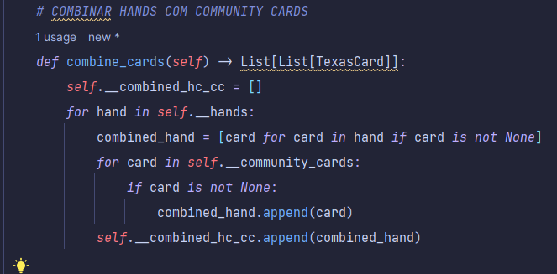
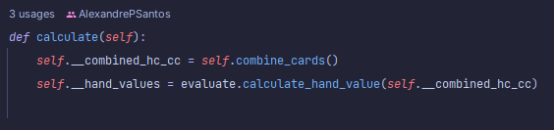
■ Código (Jogo)
Trabalho Prático 1 – Pesquisa de soluções em jogos
ENGENHARIA INFORMÁTICA
Antes de podermos realizar o cálculo do valor de cada mão, é necessário combinar as community cards, com as mãos dos jogadores.
Com este método, em cada update limpamos o atributo self.__combine_hc_cc[] e fazemos append das mãos dos jogadores e das community cards a cada mão, excluindo os valores “None” do atributo __community_cards.
Depois temos um método calculate que vai ser chamado no update a cada ronda.
Este método junta a combinação anterior das mãos com cartas comunitárias e chama o método de cálculo implementado na classe “TexasEvaluate” que será para demonstrado nos próximos slides, e irá receber o valor numérico de cada mão.
@2023, 24585 – Alexandre Santos, 24589 – Domingos Silva | Unidade Curricular: INTELIGÊNCIA ARTIFICIAL – Ano Letivo 2022/2023
- 14 -

Slide 15
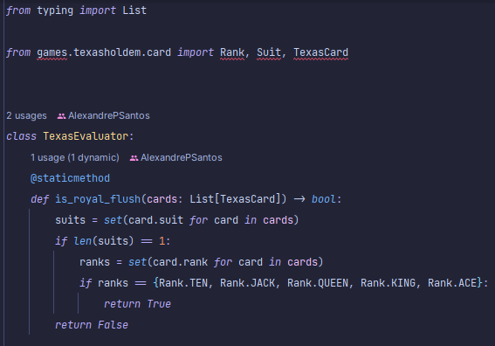
■ Código (Jogo)
Trabalho Prático 1 – Pesquisa de soluções em jogos
ENGENHARIA INFORMÁTICA
O método is_royal_flush verifica para cada mão (representada como uma lista de objetos TexasCard), se existe uma sequência de cinco cartas do mesmo naipe, com as seguintes classificações (de menor para maior): dez, valete, dama, rei e ás.
O método começa por verificar se todas as cartas têm o mesmo naipe. Se sim, ele verifica se as classificações das cartas são uma sequência exata do 10 ao ás. Se a mão atender a essas condições, o método retornará True. Caso contrário, retorna False.
@2023, 24585 – Alexandre Santos, 24589 – Domingos Silva | Unidade Curricular: INTELIGÊNCIA ARTIFICIAL – Ano Letivo 2022/2023
- 15 -

Slide 16
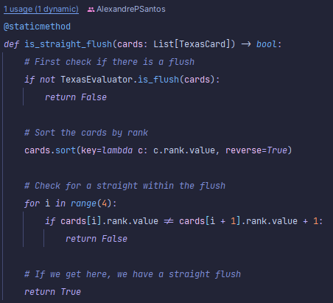
■ Código (Jogo)
Trabalho Prático 1 – Pesquisa de soluções em jogos
ENGENHARIA INFORMÁTICA
Este método verifica se uma lista de cartas representa uma sequência de cartas do mesmo naipe.
Começa por verificar se existe um flush na mão, ou seja, se todas as cartas têm o mesmo naipe. Se não houver, a função retorna False.
Em seguida, as cartas são ordenadas por ordem decrescente de valor e verifica se há uma sequência de cinco cartas consecutivas, começando pela carta mais alta. Se não houver, a retorna False.
Finalmente, se uma sequência de cartas consecutivas do mesmo naipe é encontrada, retorna True, o que indica que temos uma sequência de cartas consecutivas do mesmo naipe (straight flush).
@2023, 24585 – Alexandre Santos, 24589 – Domingos Silva | Unidade Curricular: INTELIGÊNCIA ARTIFICIAL – Ano Letivo 2022/2023
- 16 -

Slide 17
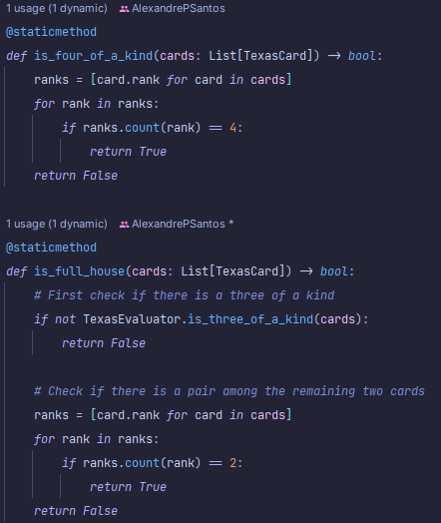
■ Código (Jogo)
Trabalho Prático 1 – Pesquisa de soluções em jogos
ENGENHARIA INFORMÁTICA
O primeiro método verifica se as cartas dadas formam um "Four of a Kind", ou seja, se há quatro cartas com o mesmo valor. Começa por criar uma lista de objetos Rank para cada carta na lista de cartas dadas. De seguida, percorre a lista de valores dos ranks para verificar se há algum rank que apareça exatamente 4 vezes, o que significa que há quatro cartas com o mesmo valor. Se encontrar, retorna True, caso contrário, retorna False.
O segundo método verifica se a mão contém um Full House, ou seja, três cartas do mesmo valor e duas cartas de outro valor.
O método começa por verificar se há um um three of a kind através do método is_three_of_a_kind da mesma classe. Se não houver, a função retorna False. Se houver um three of a kind, o método verifica se há um par entre as duas cartas restantes na mão. Para isso, o método verifica o valor da carta e verifica se o valor aparece exatamente duas vezes entre as cinco cartas. Se houver um par, a retorna True, indicando que há uma Full House. Se não houver, a retorna False.
@2023, 24585 – Alexandre Santos, 24589 – Domingos Silva | Unidade Curricular: INTELIGÊNCIA ARTIFICIAL – Ano Letivo 2022/2023
- 17 -

Slide 18
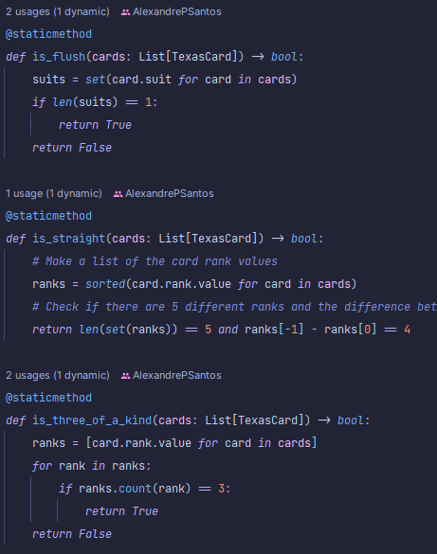
■ Código (Jogo)
Trabalho Prático 1 – Pesquisa de soluções em jogos
ENGENHARIA INFORMÁTICA
O primeiro método, verifica se as cartas dadas formam um flush, que é quando todas as cartas pertencem ao mesmo naipe. Para fazer isso, o método cria um conjunto com os naipes das cartas, verificando se esse conjunto tem apenas um elemento, o que significa que todas as cartas têm o mesmo naipe. Se isso acontecer, o método retorna True, caso contrário, retorna False.
O segundo, verifica se as cartas formam uma sequência (straight). Para isso, começa por criar uma lista com os valores das cartas ordenados por ordem crescente. Em seguida, verifica se há 5 valores diferentes nessa lista e se a diferença entre o valor da carta mais alta e o valor da carta mais baixa é exatamente 4. Se estas duas condições se verificarem, então as cartas formam uma sequência e o método retorna True.
Por fim, o último método verifica se a mão contém três cartas com o mesmo valor. Primeiro, cria-se uma lista com os valores das cartas (ranks). Depois, para cada valor, verifica-se se ele ocorre três vezes na lista de ranks. Se ocorrer, a função retorna True, caso contrário, continua a procurar por outras combinações. Se nenhum valor aparecer três vezes, a função retorna False
@2023, 24585 – Alexandre Santos, 24589 – Domingos Silva | Unidade Curricular: INTELIGÊNCIA ARTIFICIAL – Ano Letivo 2022/2023
- 18 -

Slide 19
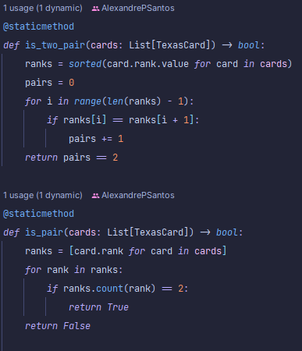
■ Código (Jogo)
Trabalho Prático 1 – Pesquisa de soluções em jogos
ENGENHARIA INFORMÁTICA
O primeiro método, verifica se uma mão de cartas tem dois pares. Ele começa ordenando as cartas por rank e, em seguida, percorre a lista a verificar se há pares adjacentes de cartas com a mesma classificação. Se houver exatamente dois desses pares, então retorna True, caso contrário, retorna False.
Por fim, o último método da classe avalia se as cartas dadas formam um par. Ele percorre a lista de cartas e verifica se há duas com o mesmo rank. Se encontrar um par, retorna True, caso contrário retorna False.
@2023, 24585 – Alexandre Santos, 24589 – Domingos Silva | Unidade Curricular: INTELIGÊNCIA ARTIFICIAL – Ano Letivo 2022/2023
- 19 -

Slide 20
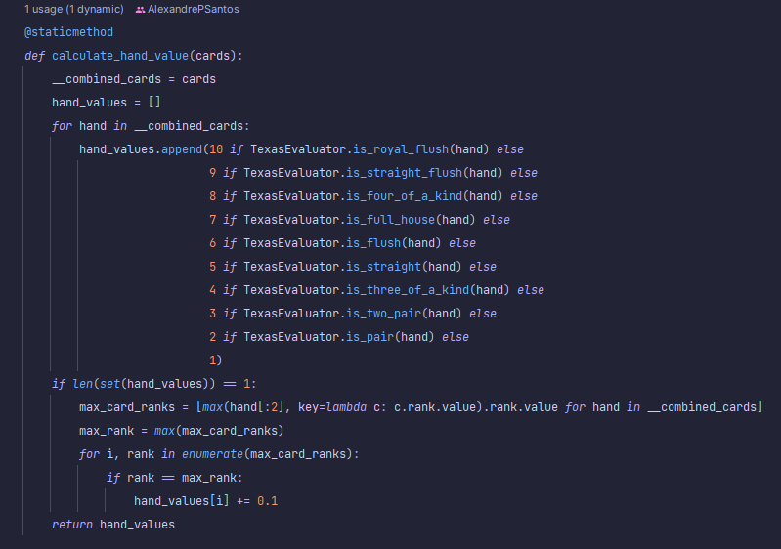
■ Código (Jogo)
Trabalho Prático 1 – Pesquisa de soluções em jogos
ENGENHARIA INFORMÁTICA
Na classe TexasEvaluate, temos o método calculate_hand_value, que recebe como parâmetro as hands e cartas comunitárias e utiliza os métodos anteriores para determinar o valor numérico a cada mão, que depois são comparados para selecionar o vencedor.
Atualmente, para desempatar caso duas mãos tenham o mesmo valor, a última condição vai procurar a carta mais alta de cada mão e declarar vencedor quem tiver essa carta mais alta.
@2023, 24585 – Alexandre Santos, 24589 – Domingos Silva | Unidade Curricular: INTELIGÊNCIA ARTIFICIAL – Ano Letivo 2022/2023
- 20 -

Slide 21
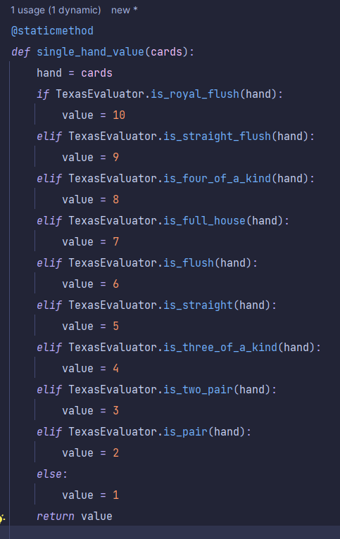
■ Código (Jogo)
Trabalho Prático 1 – Pesquisa de soluções em jogos
ENGENHARIA INFORMÁTICA
Por fim na classe TexasEvaluate, temos o método single_hand_value, que recebe como parâmetro uma hand e cartas comunitárias e utiliza os métodos anteriores para determinar o valor numérico da mão.
@2023, 24585 – Alexandre Santos, 24589 – Domingos Silva | Unidade Curricular: INTELIGÊNCIA ARTIFICIAL – Ano Letivo 2022/2023
- 21 -

Slide 22
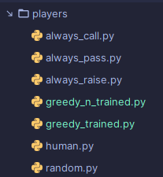
■ Código (IA’s/Jogadores)
Trabalho Prático 1 – Pesquisa de soluções em jogos
ENGENHARIA INFORMÁTICA
Para tipos de jogadores possíveis, existem as seguintes opções:
Cada um dos players será explicado ao pormenor nos slides seguintes
@2023, 24585 – Alexandre Santos, 24589 – Domingos Silva | Unidade Curricular: INTELIGÊNCIA ARTIFICIAL – Ano Letivo 2022/2023
- 22 -

Slide 23
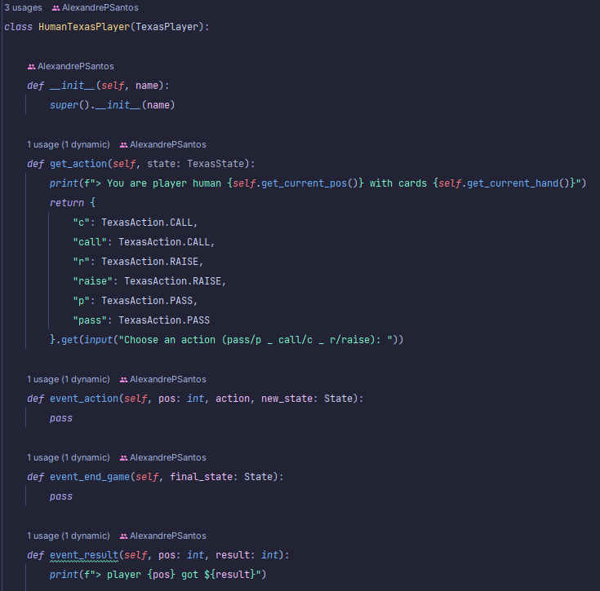
■ Código (IA’s/Jogadores)
Trabalho Prático 1 – Pesquisa de soluções em jogos
ENGENHARIA INFORMÁTICA
A classe HumanTexasPlayer, é a classe usada para nós podermos jogar com o teclado, apenas recebe um input de qual a ação que pretendemos realizar.
@2023, 24585 – Alexandre Santos, 24589 – Domingos Silva | Unidade Curricular: INTELIGÊNCIA ARTIFICIAL – Ano Letivo 2022/2023
- 23 -

Slide 24
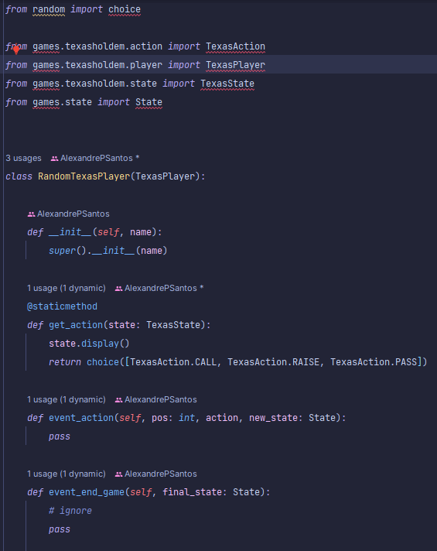
■ Código (IA’s/Jogadores)
Trabalho Prático 1 – Pesquisa de soluções em jogos
ENGENHARIA INFORMÁTICA
O jogador Random, utiliza a função choice da biblioteca random para escolher aleatoriamente uma das ações do jogo.
@2023, 24585 – Alexandre Santos, 24589 – Domingos Silva | Unidade Curricular: INTELIGÊNCIA ARTIFICIAL – Ano Letivo 2022/2023
- 24 -

Slide 25
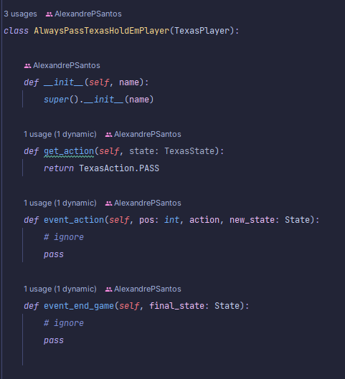
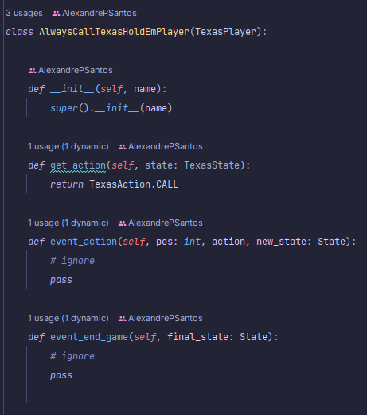
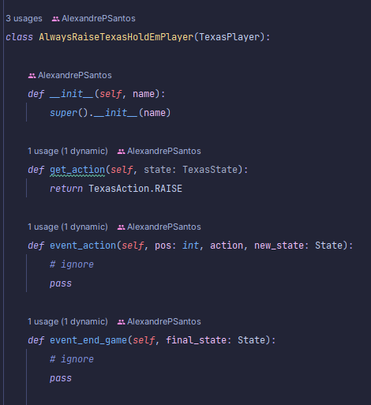
■ Código (IA’s/Jogadores)
Trabalho Prático 1 – Pesquisa de soluções em jogos
ENGENHARIA INFORMÁTICA
Os always ‘action’ são players, que apenas realizam um ação do jogo.
Foram maioritariamente utilizados para teste de funcionalidades do jogo.
@2023, 24585 – Alexandre Santos, 24589 – Domingos Silva | Unidade Curricular: INTELIGÊNCIA ARTIFICIAL – Ano Letivo 2022/2023
- 25 -

Slide 26
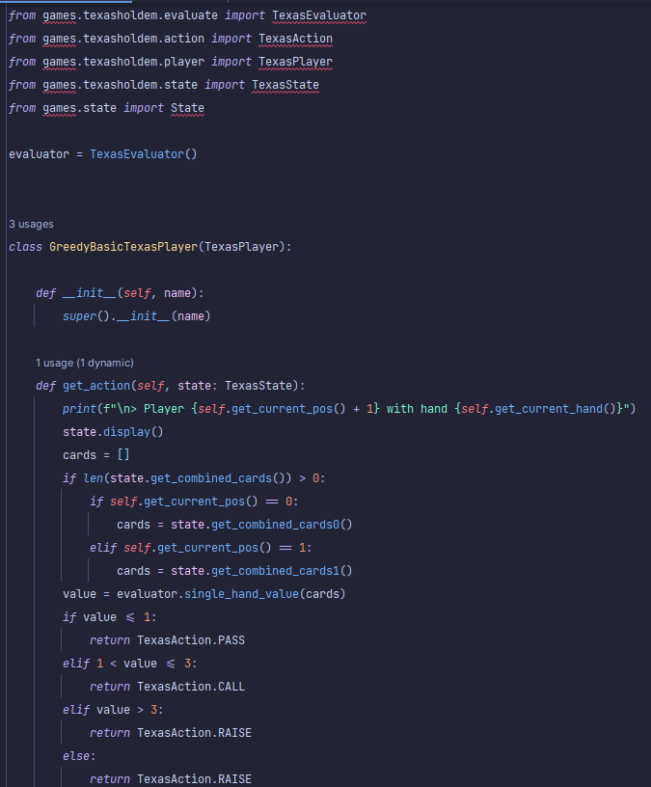
■ Código (IA’s/Jogadores)
Trabalho Prático 1 – Pesquisa de soluções em jogos
ENGENHARIA INFORMÁTICA
O player Greedy not trained, é uma implementação básica do algoritmo greedy.
Este algoritmo tem valores definidos para efetuar determinada ação e não usa qualquer tipo de treino.
Neste caso, avalia a mão e se:
Valor da mão for 1, o player passa a vez;
Valor da mão estiver entre 1 e 3, faz cal;
Valor da mão for maior que 3 vai sempre dar raise.
@2023, 24585 – Alexandre Santos, 24589 – Domingos Silva | Unidade Curricular: INTELIGÊNCIA ARTIFICIAL – Ano Letivo 2022/2023
- 26 -

Slide 27
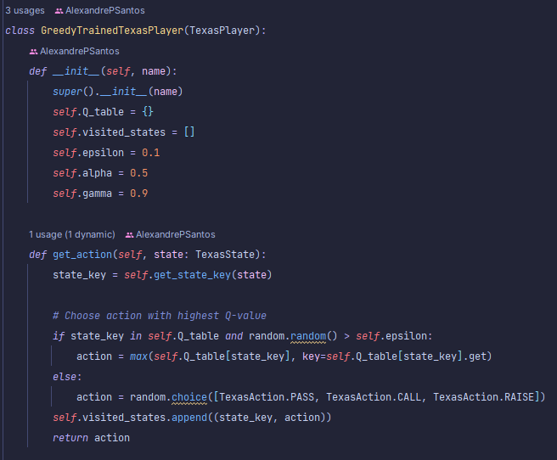
■ Código (IA’s/Jogadores)
Trabalho Prático 1 – Pesquisa de soluções em jogos
ENGENHARIA INFORMÁTICA
O método greedy trained foi desenvolvido para utilizar aprendizagem por reforço, com objetivo em maximizar o ganho final. Com este método o jogador irá procurar a melhor ação a tomar comparando com aquilo que fez até ao momento por tentativa erro usando o outcome das jogadas para aprender.
Esta é uma das muitas estratégias que podem ser implementadas.
Para armazenar valores, foram usados os seguintes atributos:
Q_table armazena os dados da tabela Q (estado-ação), visited_states é uma lista vazia que armazena os estados visitados durante o jogo, épsilon é o valor de exploração usado para equilibrar exploration e exploitation, alfa é a taxa de aprendizagem que controla o quão rápido o agente irá aprender, gamma é o fator de desconto usado para dar menos importância aos resultados mais distantes no futuro.
@2023, 24585 – Alexandre Santos, 24589 – Domingos Silva | Unidade Curricular: INTELIGÊNCIA ARTIFICIAL – Ano Letivo 2022/2023
- 27 -

Slide 28
■ Código (IA’s/Jogadores)
Trabalho Prático 1 – Pesquisa de soluções em jogos
ENGENHARIA INFORMÁTICA
O método get_action recebe um objeto state que representa o estado atual do jogo e retorna a ação a ser tomada pelo jogador de acordo com as regras de aprendizagem da Q_table.
Começa por obter a chave do estado atual usando o método get_state_key. Em seguida, verifica se a chave do estado atual está presente na Q_table e, se sim, escolhe a ação com maior Q_value.
Se a chave do estado atual não estiver presente na tabela ou se o número aleatório gerado for menor que epsilon, escolhe aleatoriamente uma das ações disponíveis (PASS, CALL ou RAISE) e adiciona o tuplo (state_key, action) na lista visited_states. Por fim, retorna a ação escolhida.
@2023, 24585 – Alexandre Santos, 24589 – Domingos Silva | Unidade Curricular: INTELIGÊNCIA ARTIFICIAL – Ano Letivo 2022/2023
- 28 -

Slide 29
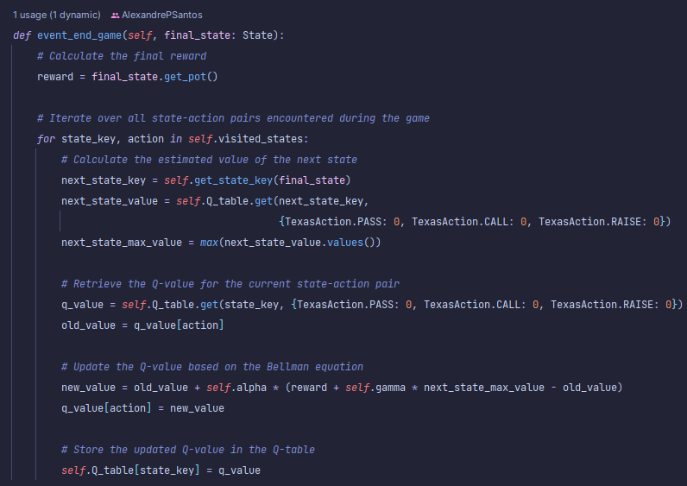
■ Código (IA’s/Jogadores)
Trabalho Prático 1 – Pesquisa de soluções em jogos
ENGENHARIA INFORMÁTICA
O método event_end_game é chamado quando um jogo termina e é usado para atualizar a Q_table do jogador com base nas ações tomadas e nos resultados do jogo. Ele começa por calcular a recompensa final, que é o valor do pot.
De seguida, o método itera sobre todos os pares estado-ação encontrados durante o jogo e para cada um deles, calcula o valor estimado do próximo estado, que é obtido a partir do método get_state_key. Se o próximo estado já estiver na tabela Q, então os valores das suas ações são utilizados para estimar o valor do próximo estado. Caso contrário, são atribuídos valores zero para as ações disponíveis.
O Q_value atual é obtido a partir da Q_table e o valor antigo é armazenado em old_value. O novo valor é calculado através da equação de Bellman, que leva em conta a recompensa final, o valor máximo do próximo estado e os valores antigos.
Por fim, o novo Q_value é armazenado na Q_table, substituindo o valor antigo.
@2023, 24585 – Alexandre Santos, 24589 – Domingos Silva | Unidade Curricular: INTELIGÊNCIA ARTIFICIAL – Ano Letivo 2022/2023
- 29 -

Slide 30
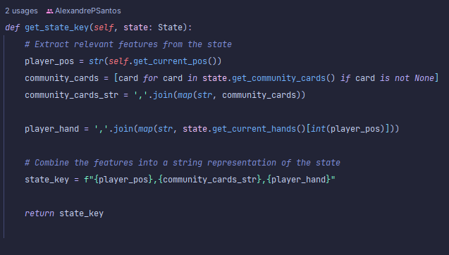
■ Código (IA’s/Jogadores)
Trabalho Prático 1 – Pesquisa de soluções em jogos
ENGENHARIA INFORMÁTICA
Este método é usado para gerar uma chave única que representa um determinado estado do jogo, permitindo que o jogador identifique e acompanhe os estados que já encontrou durante o jogo.
A chave é criada combinando algumas informações importantes do estado atual do jogo, como a posição do jogador, as cartas comunitárias e a mão do próprio jogador.
Para isso, o método extrai informações do objeto state (que representa o estado atual do jogo), transforma as informações em strings e combina numa única string. Essa string final é usada como chave para representar o estado do jogo.
Apesar do player Greedy_trained utilizar um algoritmo de aprendizagem, é preciso ter em conta que os resultados dependem muito da sorte de cada jogador em relação ás cartas que lhe podem sair.
Se apenas saírem cartas más ao jogador, a vitória não será assegurada mesmo que façam as ações mais corretas.
A desvantagem em usar este algoritmo, é que precisamos de popular o Q_table para o algoritmo realmente funcionar, inicialmente apenas irá realizar jogadas aleatórias até ter um dicionário grande o suficiente para aprender á medida que vai jogando .
@2023, 24585 – Alexandre Santos, 24589 – Domingos Silva | Unidade Curricular: INTELIGÊNCIA ARTIFICIAL – Ano Letivo 2022/2023
- 30 -

Slide 31
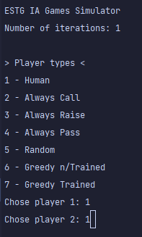
■ Execução
Trabalho Prático 1 – Pesquisa de soluções em jogos
ENGENHARIA INFORMÁTICA
Se corrermos o jogo, temos 3 inputs iniciais que são obrigatórios, o número de iterações, o tipo de player 1 e o tipo de player 2, que são escolhidos tendo em conta a lista apresentada.
Dependendo do tipo de jogador escolhido poderá ser apresentada informação durante cada jogo, como cartas, bets e o pot.
Para os jogadores não humanos, esta informação não é representada pois, são jogadores utlizados quando fazemos um número elevado de simulações.
@2023, 24585 – Alexandre Santos, 24589 – Domingos Silva | Unidade Curricular: INTELIGÊNCIA ARTIFICIAL – Ano Letivo 2022/2023
- 31 -

Slide 32
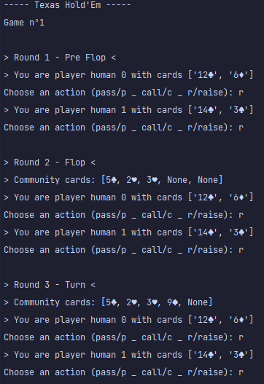
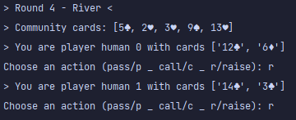
■ Execução
Trabalho Prático 1 – Pesquisa de soluções em jogos
ENGENHARIA INFORMÁTICA
Se selecionamos o player Human, temos de ser nós a introduzir as ações como input e no final é apresentado o resultado para cada player.
Durante a execução, são apresentadas as mãos de cada jogador, as cartas comunitárias, bets e pot.
@2023, 24585 – Alexandre Santos, 24589 – Domingos Silva | Unidade Curricular: INTELIGÊNCIA ARTIFICIAL – Ano Letivo 2022/2023
- 32 -

Slide 33
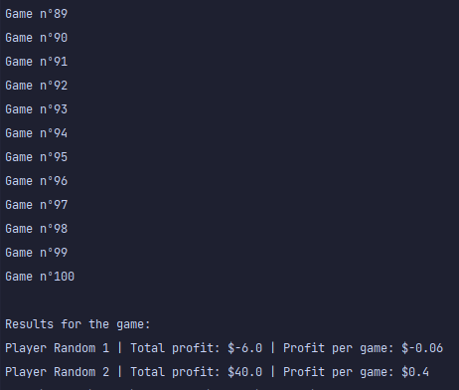
■ Execução
Trabalho Prático 1 – Pesquisa de soluções em jogos
ENGENHARIA INFORMÁTICA
Quando selecionamos os outros tipos de player, as iterações que apontarmos serão realizadas e apenas veremos no final o resultado dos jogos com o profit de cada jogador e o ganho médio por jogo.
Os resultados são definidos na classe TexasState através do método get_result, onde as bets são somadas e o vencedor fica com o pot, depois é feita uma média de ganhos por jogo.
@2023, 24585 – Alexandre Santos, 24589 – Domingos Silva | Unidade Curricular: INTELIGÊNCIA ARTIFICIAL – Ano Letivo 2022/2023
- 33 -

Slide 34
■ Dificuldades e possíveis melhorias
Trabalho Prático 1 – Pesquisa de soluções em jogos
ENGENHARIA INFORMÁTICA
Após concluirmos o trabalho, sentimos que ainda havia muita coisa que podia ter sido mais explorada, no entanto para cumprir os prazos decidimos focar no principal.
Inicialmente, como os nossos conhecimentos de poker eram reduzidos tivemos alguma dificuldade em entender o jogo, pelo que tivemos de ver vários vídeos e consultar websites que explicassem o jogo, até chegar ao ponto em que começamos a jogar online para perceber cada vez melhor como funcionam as regras e o flow do jogo.
Durante o desenvolvimento, surgiram também algumas dúvidas em como seriam implementadas as regras, pois, tínhamos de usar um estrutura de código já definida.
De seguida, no desenvolvimento da IA tínhamos pensado inicialmente em usar o CFR, como o exemplo do professor já estava implementado podíamos seguir por aí, mas como já tínhamos usado a base do jogo kuhn poker para desenvolver o nosso jogo, quisemos divergir um bocado e experimentar algo diferente, aí pesquisamos e acabmos por decidir num estratégia Q-Learning com aprendizagem por reforço. Surgiram dificuldades pois era algo que nunca tínhamos explorado, mas, através de várias pesquisas e também com consulta na ferramenta chatgpt da openAI conseguimos implementar uma versão simplificada do algoritmo.
Por fim, tentamos desenvolver totalmente a nossa classe para avaliação de mãos, de forma a não usar bibliotecas externas como “poker” ou “deuces”, mas no final quando era necessário desenvolver métodos para resolver empates não conseguimos concluir, e seria então uma das futuras melhorias, implementar esses métodos capazes de utilizar o valor dos elementos de uma mão e não a carta mais alta de cada jogador.
@2023, 24585 – Alexandre Santos, 24589 – Domingos Silva | Unidade Curricular: INTELIGÊNCIA ARTIFICIAL – Ano Letivo 2022/2023
- 34 -

Slide 35
■ Referências
Trabalho Prático 1 – Pesquisa de soluções em jogos
ENGENHARIA INFORMÁTICA
https://www.pokernews.com/poker-rules/texas-holdem.htm
https://en.wikipedia.org/wiki/Texas_hold_%27em
https://www.pokerstars.pt/poker/games/texas-holdem/?no_redirect=1
https://www.winamax.fr/en/poker-school_rules_limit-texas-hold--em#:~:text=Texas%20Hold%27em%20is%20played,receives%20two%20private%20hole%20cards.
https://www.pokerlistings.com/limit-texas-holdem
https://www.simplilearn.com/tutorials/machine-learning-tutorial/what-is-q-learning
https://www.adaltas.com/en/2019/01/09/applying-deep-reinforcement-learning-poker/
https://www.freecodecamp.org/news/an-introduction-to-q-learning-reinforcement-learning-14ac0b4493cc/
https://www.deeplearningbook.com.br/o-que-e-aprendizagem-por-reforco/
https://chat.openai.com
@2023, 24585 – Alexandre Santos, 24589 – Domingos Silva | Unidade Curricular: INTELIGÊNCIA ARTIFICIAL – Ano Letivo 2022/2023
- 35 -

Slide 36




■ Ferramentas usadas
ENGENHARIA INFORMÁTICA
@2023, 24585 – Alexandre Santos, 24589 – Domingos Silva | Unidade Curricular: INTELIGÊNCIA ARTIFICIAL – Ano Letivo 2022/2023
- 36 -

Slide 37
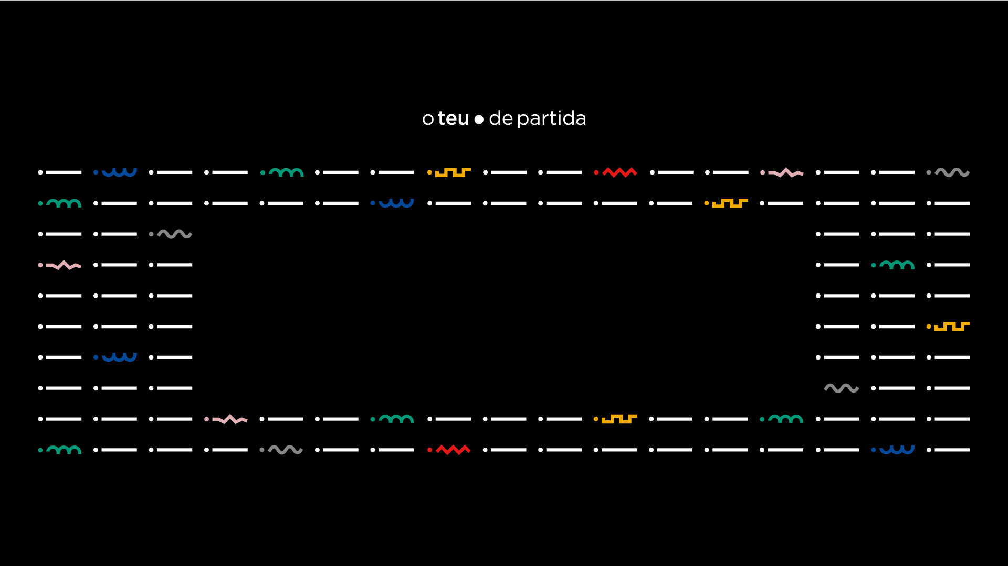
www.ipvc.pt

